Slide 1
Тема. «Половозрастной состав населения России».
Задание!
Рассмотрите половозрастные (демографические пирамиды).
Верны ли выводы, сделанные при анализе половозрастных пирамид разных регионов России?
У вас пять рисунков. Вы должны проанализировать каждый вывод и ответить: да или нет (верно или неверно) сделан вывод.
Ответ присылайте на электронную почту. O.Podrugina@sch937.ru
Или прикрепите файл в ЭЖД.
Обязательно укажите ФИ, класс, тему урока.
УДАЧИ!

Slide 2
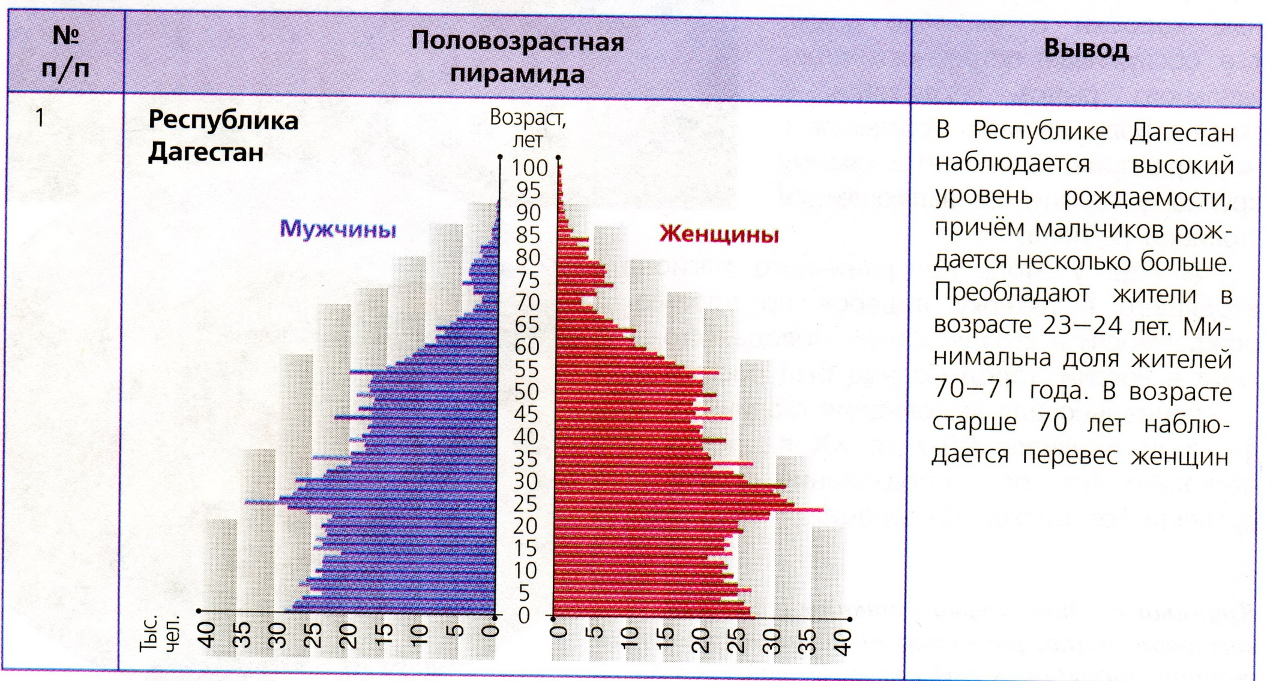
ДА
Рисунок 1

Slide 3
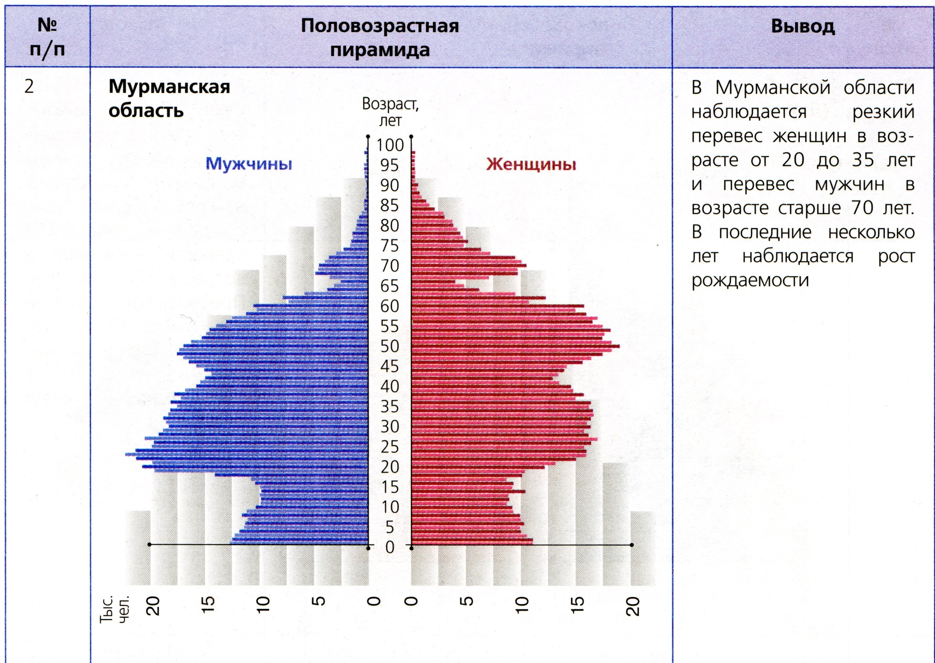
НЕТ
Рисунок 2

Slide 4
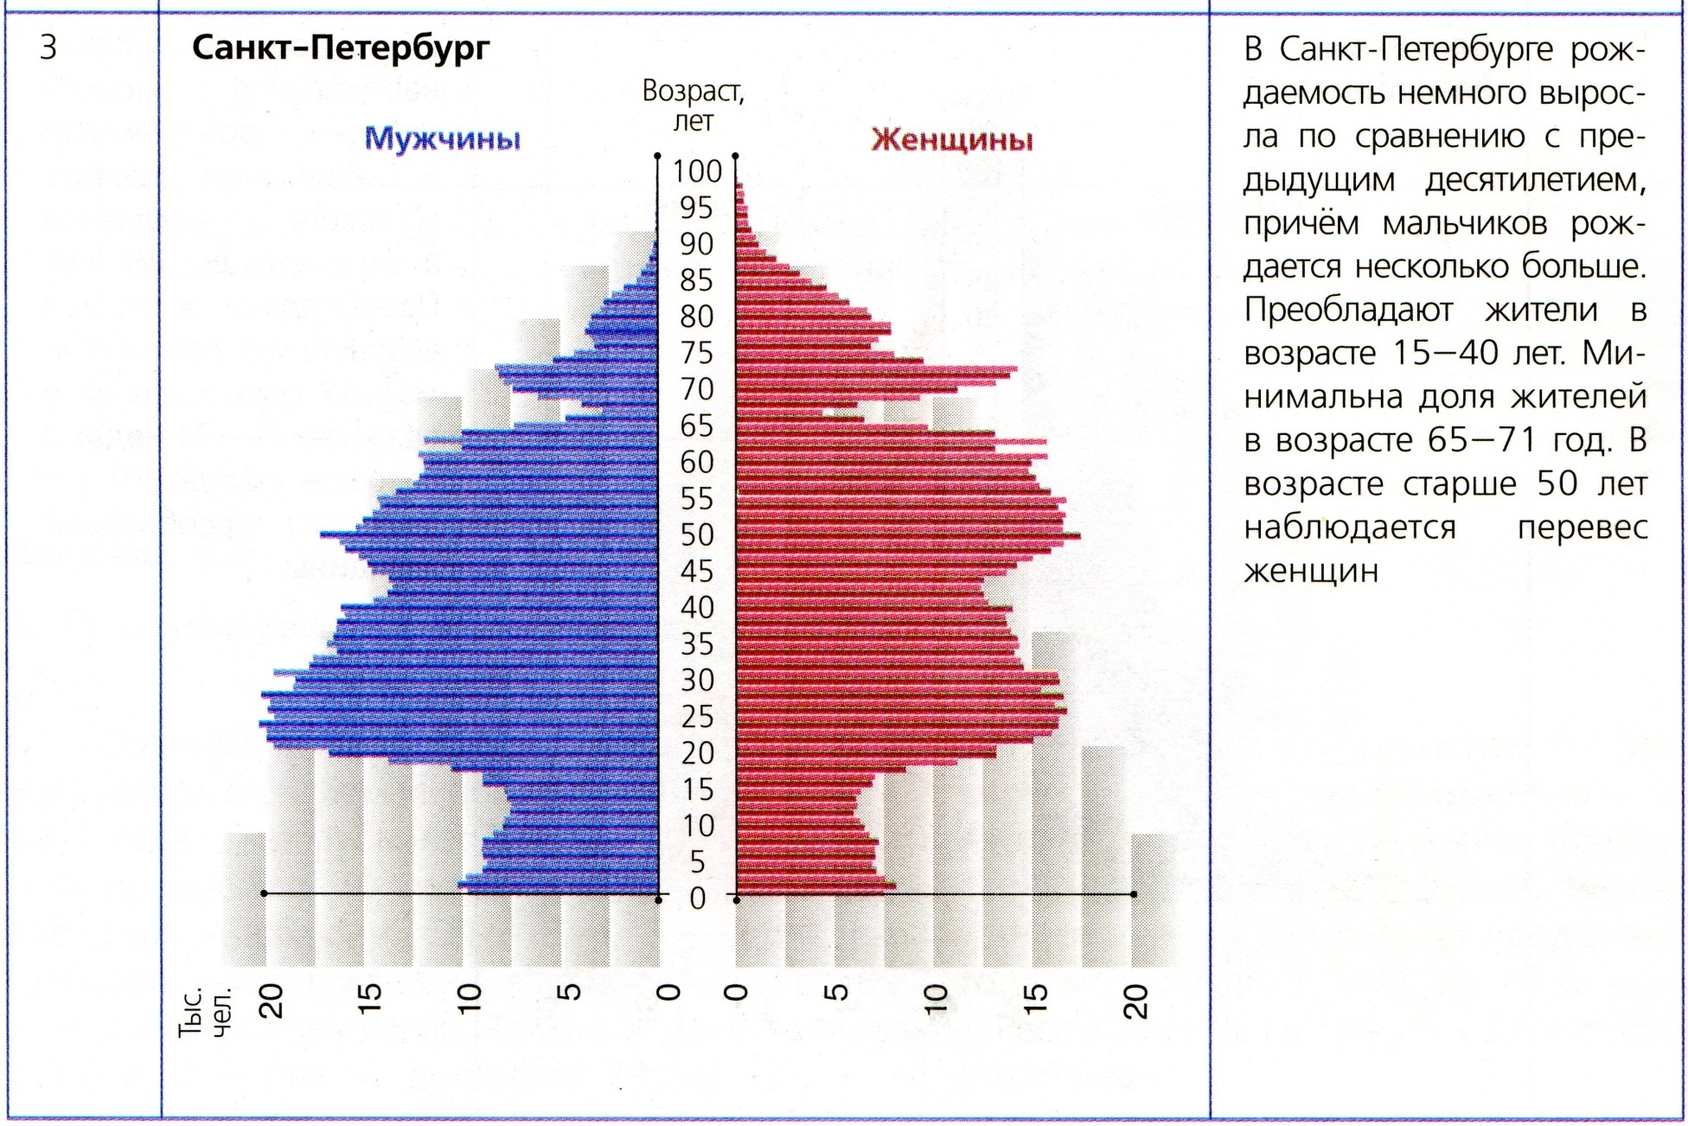
ДА
Рисунок 3

Slide 5
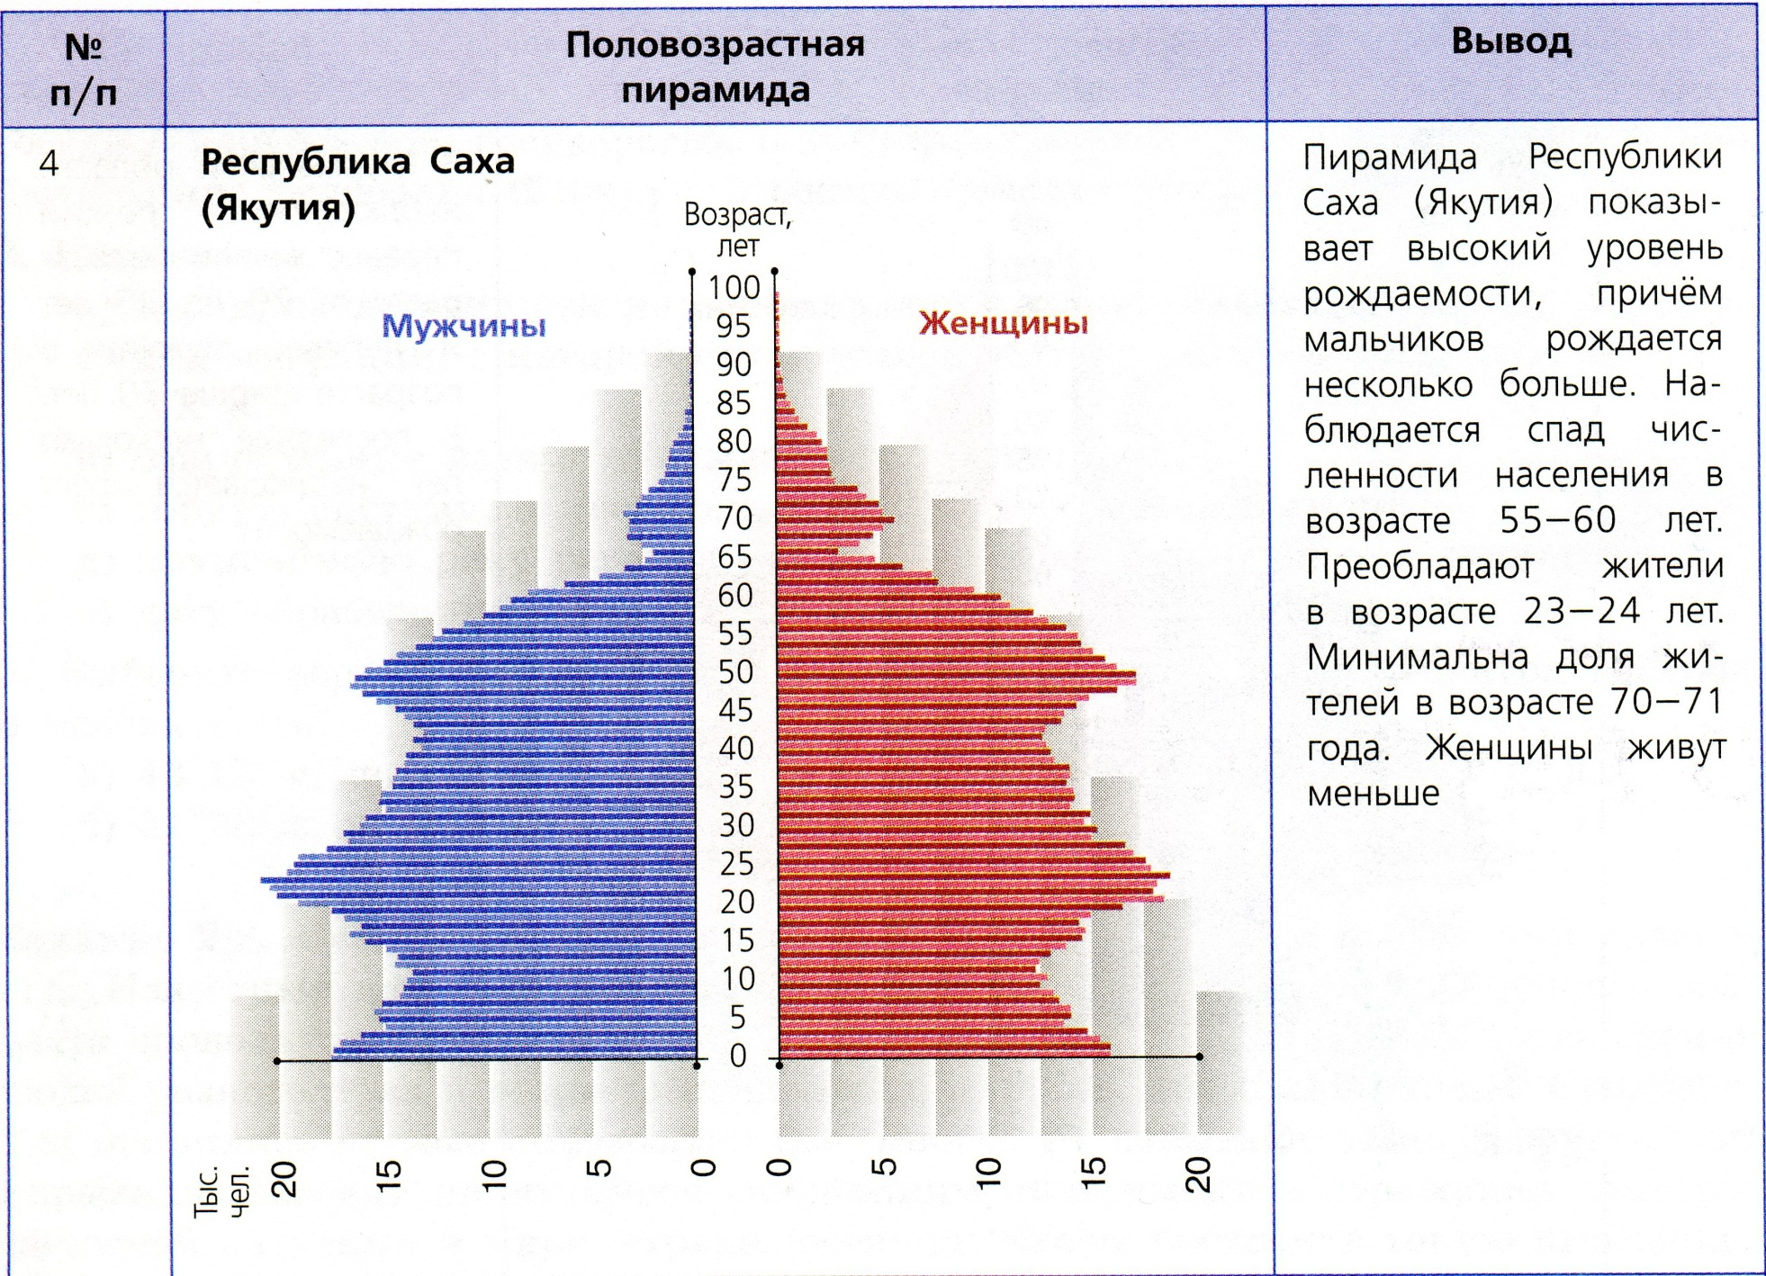
НЕТ
Рисунок 4

Slide 6
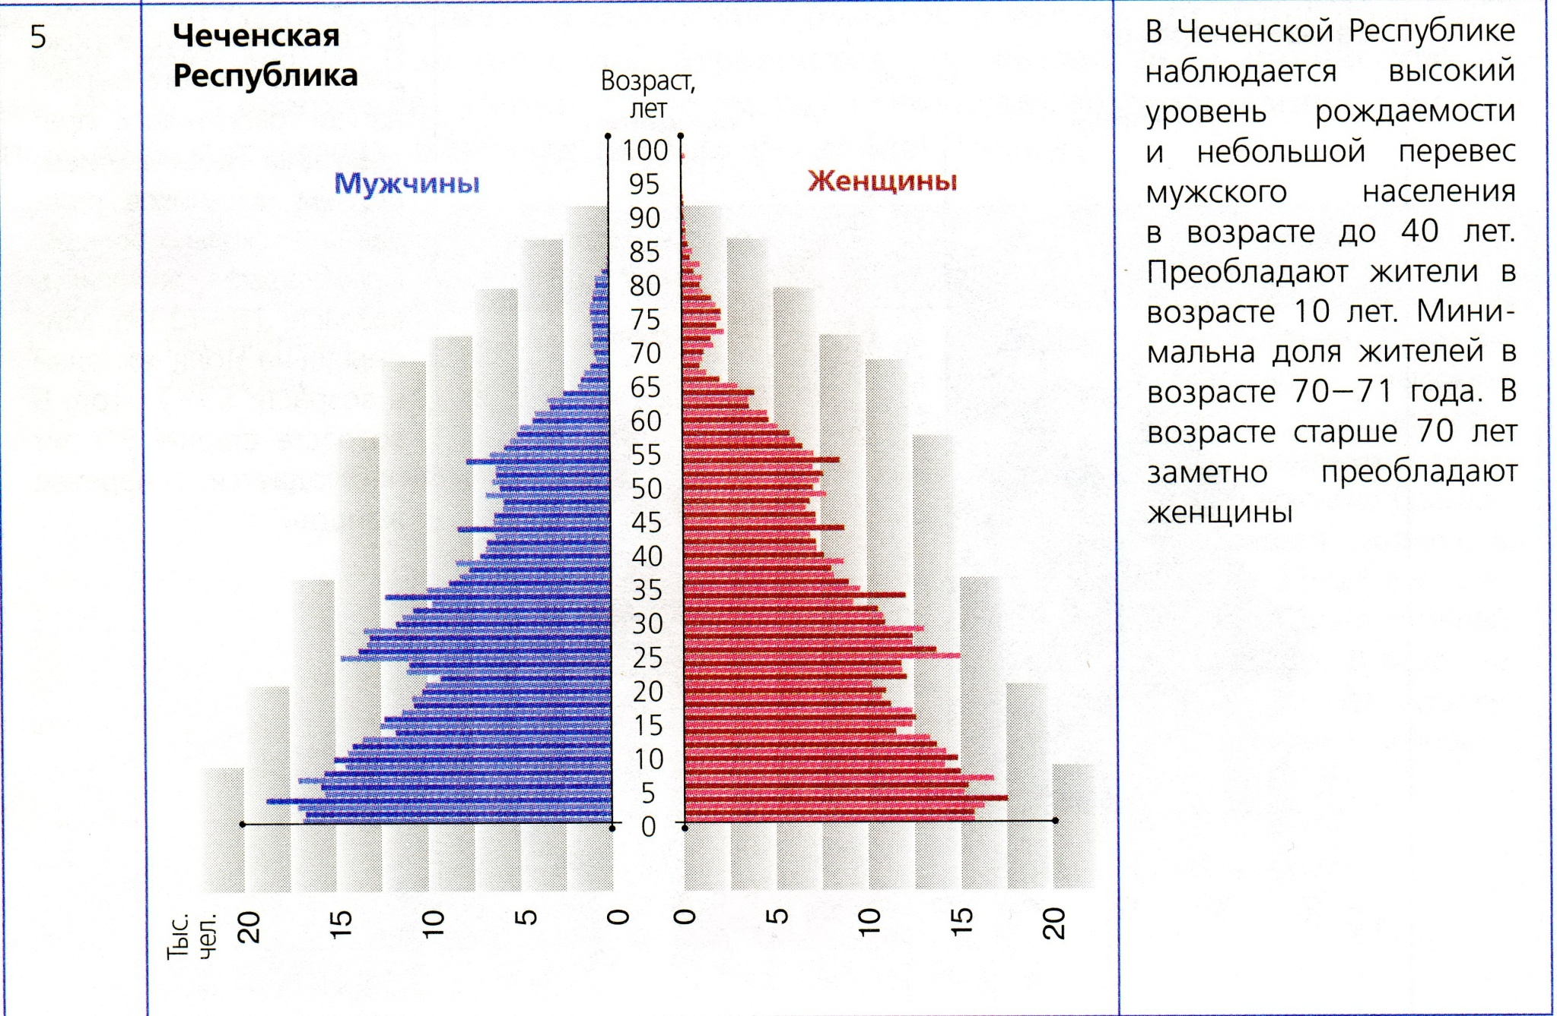
НЕТ
Рисунок 5

